Slide 1
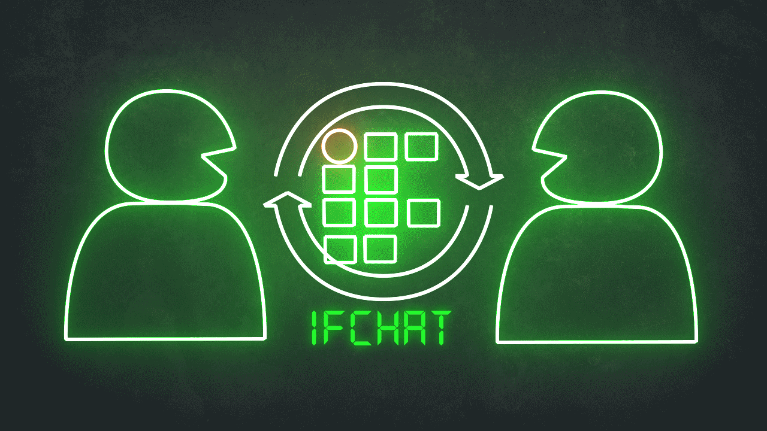

Slide 2
IFCHAT-APPLICATION

Slide 3

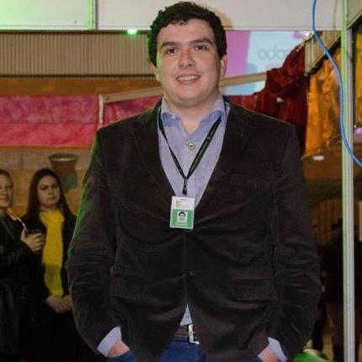
Apresentação
Gabriel Bobello ALUNO
Rômulo Beninca ORIENTADOR

Slide 4
INTRODUÇÃO
Notes:
É um sistema de mensagens acadêmicas com o intuito de facilitar a comunicação entre alunos, professores e coordenadores.
A ideia veio em parte por conta da pandemia do novo coronavírus, porém no início do projeto o sistema deveria ser um meio de interação entre alunos assim como o facebook ou o instagram mas somente para alunos, porém após fazer analises de escopo, requisitos, e da perda de alguns integrantes do grupo a ideia foi se moldando e temos agora o ifchat-application que seria algo como um whatsapp ou telegrama porém só institucional.

Slide 5
OBJETIVOS
Objetivos gerais;
Objetivos específicos;
Notes:
Objetivo Geral: foi implementar um sistema de mensagens institucional para dispositivos móveis
Objetivos específicos:
Indentificar os requisitos para aplicação de comunicação institucional;
Fazer a análise dos requisitos e propor a solução;
Modelar a aplicação utilizando o UML (unified modeling language – Linguagem de modelagem unificada);
Definição de arquitetura e base de dados;
Realização de um teste de conceito.

Slide 6
JUSTIFICATIVA
Melhorar a comunicação em meio a pandemia;
Trabalhar somente com contatos institucionais.
Notes:
O projeto IFChat-Application, foi desenvolvido procurando facilidade de acesso com a ideia principal do
mesmo de implementar um novo sistema de troca de mensagens acadêmico, contendo somente contatos institucionais.

Slide 7
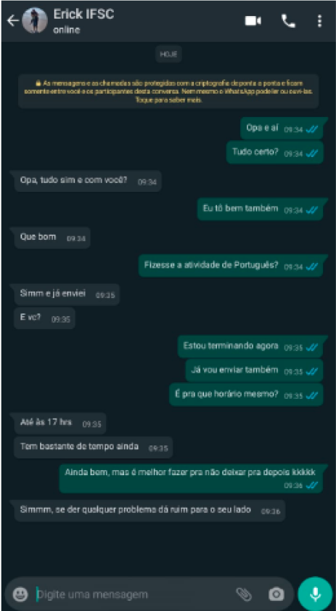
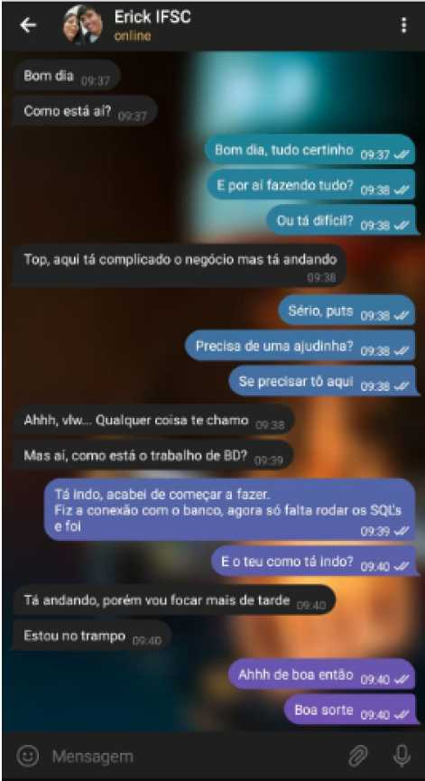
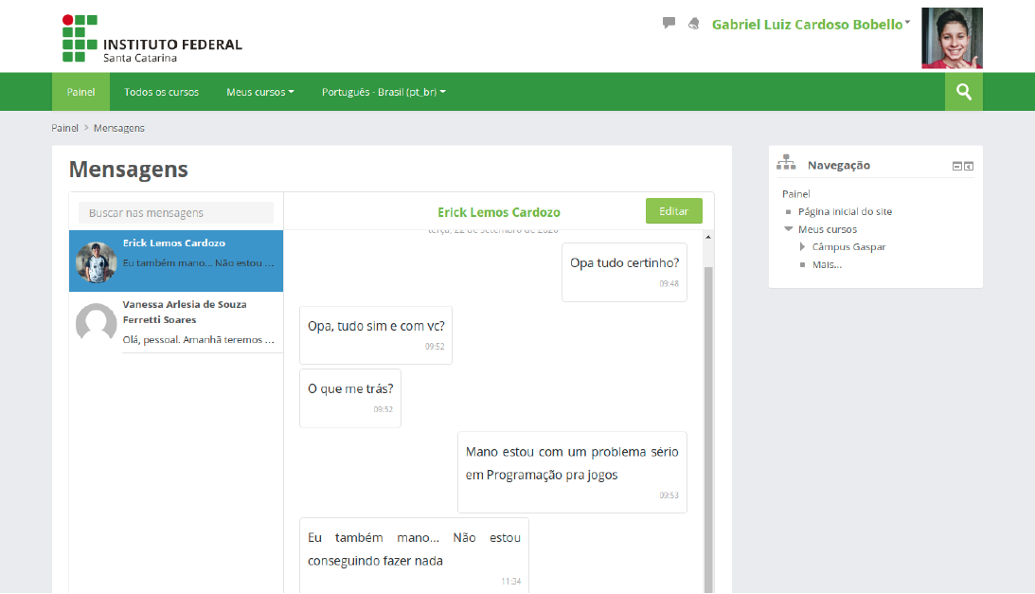
TRABALHOS CORRELATOS
Chat do Moodle
Whatsapp
Telegram
Notes:
Moodle: é um sistema de ensino utilizado pela instituição federal campus Gaspar, pois como visto pelo aluno responsável por este projeto é uma forma prática de ensino a distância e um bom suporte para o ensino presencial.
Whatsapp: a ferramenta possibilita o envio de mensagens de texto, mensagens de voz, imagens, vídeos, emojis e figurinhas além de possibilitar a criação de grupos.
Telegram: O Telegram é um sistema de troca de mensagens que foi desenvolvido por Pavel Durov (OLHAR DIGITAL,2019), esta aplicação também conta com multi plataformas e tem como funções o envio de mensagens de texto, imagens, vídeos, emojis e figurinhas, além da possibilidade de criação de grupos com até 200 000 pessoas. Porém o que o diferencia do whatsapp é a sua segurança (TELEGRAM FAQ, 2021). A figura 3 a seguir mostra uma conversa simples enviada via aplicação Telegram.

Slide 8
TABELA COMPARATIVA
Aplicações | Chat acadêmico | Contatos institucionais | Aplicação para celular | Site
Chat do Moodle | • | • | • | •
Whatsapp |  |  | • | •
Telegram |  |  | • | •
IFChat-Application | • | • | •

Slide 9



MATERIAIS
JAVA SCRIPT
REACT NATIVE
FIREBASE
Linguagem de programação que permite criar conteúdos que se atualizam dinamicamente.
Biblioteca java script que permite o desenvolvimento de softwares para android e ios de forma nativa.
Base de dados hospedado na nuvem desenvolvido pelo google.
Notes:
Materiais:
- JS: Linguagem de script em alto nível que te permite criar conteúdos que se atualizam automaticamente, ela é comumente em páginas web que contém conteúdo que necessitam de atualização dinâmica, como um exemplo aquelas imagens que ficam passando no site (carrousel).
- RN: Biblioteca para java script que possibilita o desenvolvimento de aplicações para dispositivos móveis (Android e IOS) de forma nativa. Ou seja ele basicamente faz chamadas nativas Objective-C para IOS e JAVA para Android para renderizar os elementos.
- Firebase: É um banco de dados hospedado na nuvem com o propósito de desenvolver aplicações móveis ou para web.

Slide 10
FUNCIONAMENTO DA APLICAÇÃO
CADASTRO DO EMAIL
CADASTRO DE USUÁRIO
CONVERSAS
FRONT END
1
3
5
BACK END
2
4
6
VERIFICAÇÃO DO EMAIL PELO AUTHENTICATION
VERIFICAÇÃO DE USUÁRIOS NO BANCO
RETORNA CONVERSAS DO BANCO

Slide 11
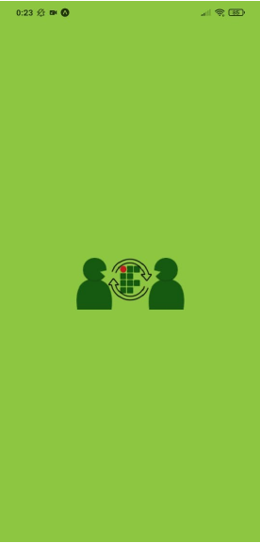
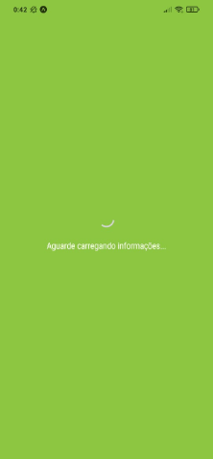
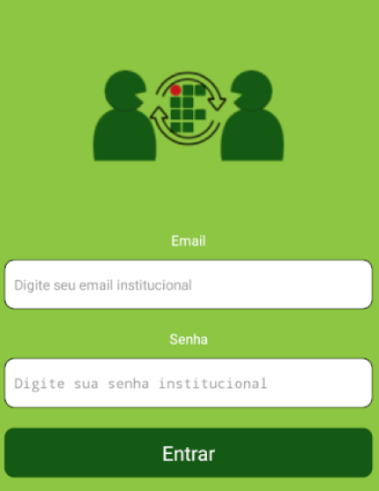
TELAS DA APLICAÇÃO

Slide 12
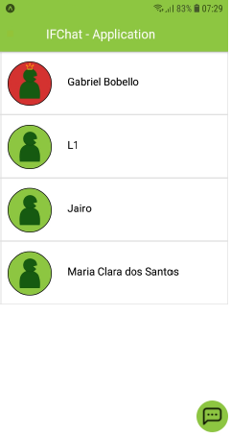
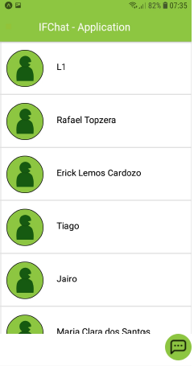
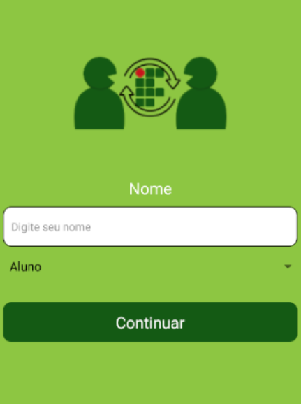
TELAS DA APLICAÇÃO

Slide 13
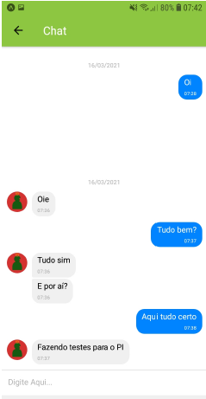
TELA DE CHAT

Slide 14
REQUISITOS
IDENTIFICAÇÃO | DESCRIÇÃO | PRIORIDADE
RF1 | LOGIN DE USUÁRIOS | ESSENCIAL
RF2 | ENVIO DE MENSAGENS DE TEXTOS | ESSENCIAL
RF3 | HISTÓRICO DE CONVERSAS/MENSAGENS | ESSENCIAL
RF4 | RETORNAR USUÁRIOS | ESSENCIAL
RFN1 | SER FEITO NA LINGUAGEM JAVA SCRIPT | IMPORTANTE

Slide 15
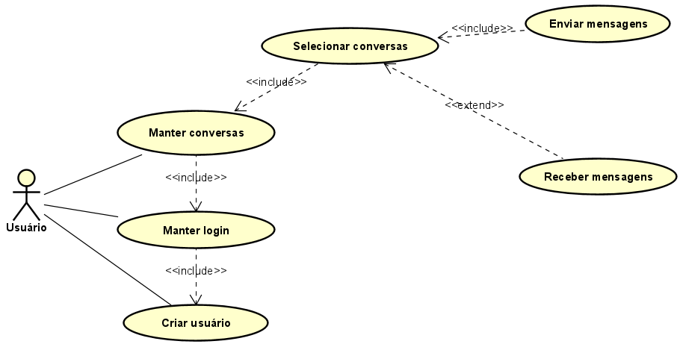
MODELAGEM DO SISTEMA
Diagrama de Casos de Uso

Slide 16
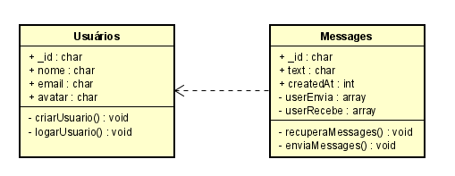
MODELAGEM DO SISTEMA
Diagrama de Classes
Notes:
Diagrama de classes conceitual.
Porque conceitual? Pois existem diversas outras classes de apoio, ou seja que também fazem parte do sistema mas não foram criadas por mim, neste caso a classe da biblioteca de navegação (react-native-router-flux, react-native-gesture-handler) entre outras e a biblioteca utilizada para a criação da tela chat que é a react-native-gifted-chat.
React-Native-Gifted-Chat – Pega os atributos que são settados ex: nome do usr, messages, onsend,
"user” seria o usuário que envia as mensagens,
“messages” seriam as mensagens,
“onsend” método ou uma função que faria o envio da mensagem
Você retorna as mensagens existentes no BD e ele elenca as mensagens por data e por quem enviou ex: caso o “user” que enviou fui eu a biblioteca exibe do lado direto, caso eu que recebi é ao contrário.

Slide 17
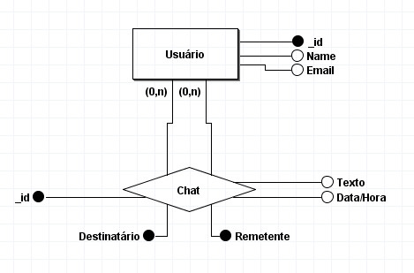
MODELAGEM DO SISTEMA
DER (Diagrama de Entidade-Relacionamento)

Slide 18
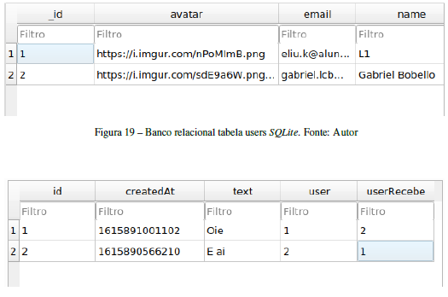
MODELAGEM DO SISTEMA
Banco de Dados Relacional

Slide 19
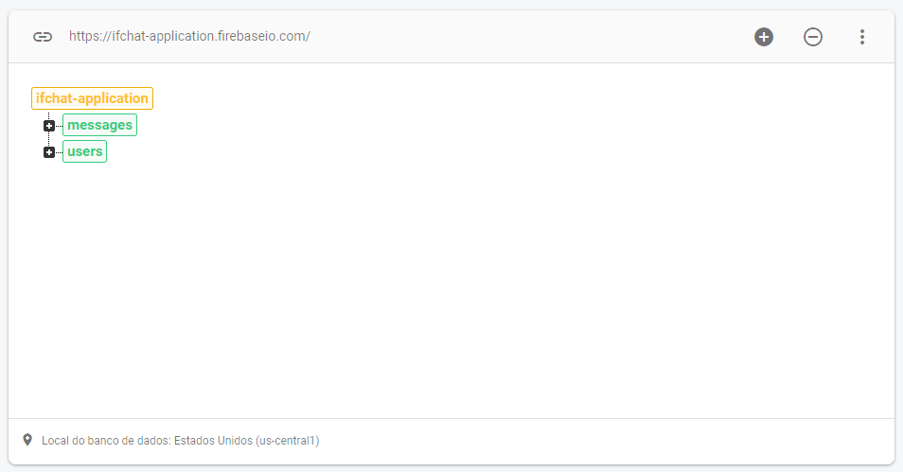
MODELAGEM DO SISTEMA
Banco de Dados Não Relacional
Notes:
Separado em nodos ou nós pelos quais são guardas as informações.
Para consulta ele fica muito mais fácil, porém no meu caso onde eu precisava lidar com ids de usuários e etc eu senti dificuldade em entender como faria com a PK’s e FK’s.

Slide 20
VALIDAÇÃO
FORMULÁRIO SUS (System Usability Scale).

Slide 21
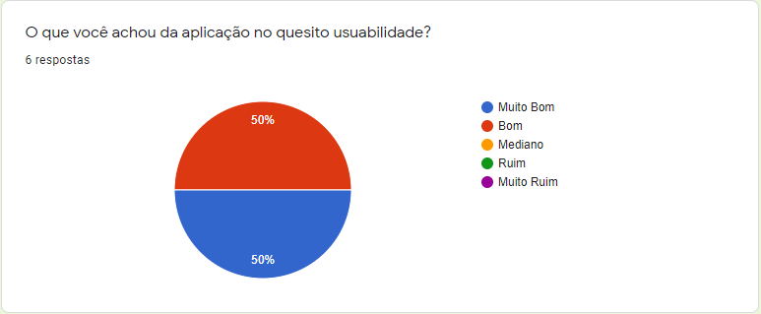
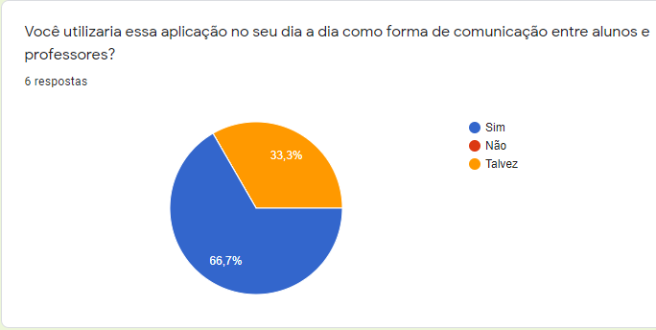
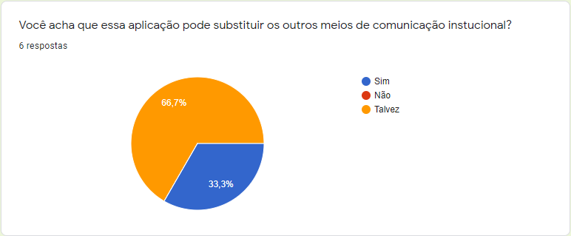
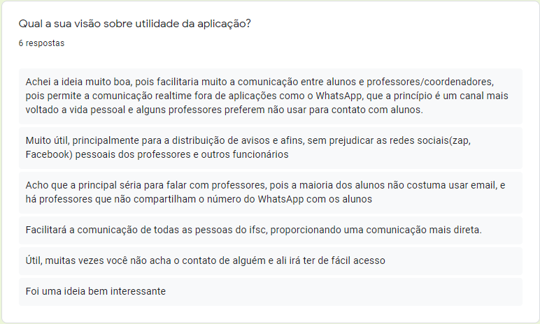
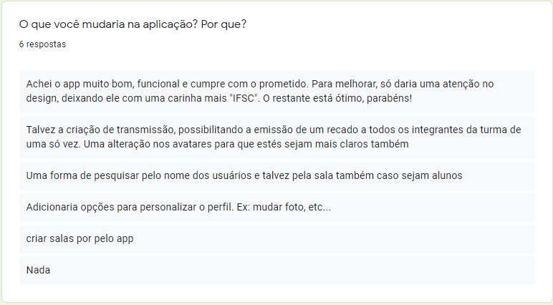
RESULTADOS OBTIDOS

Slide 22
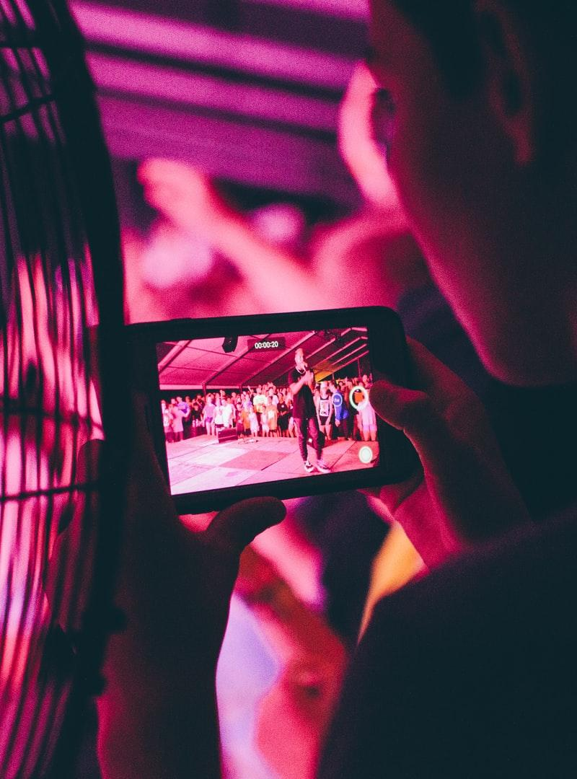
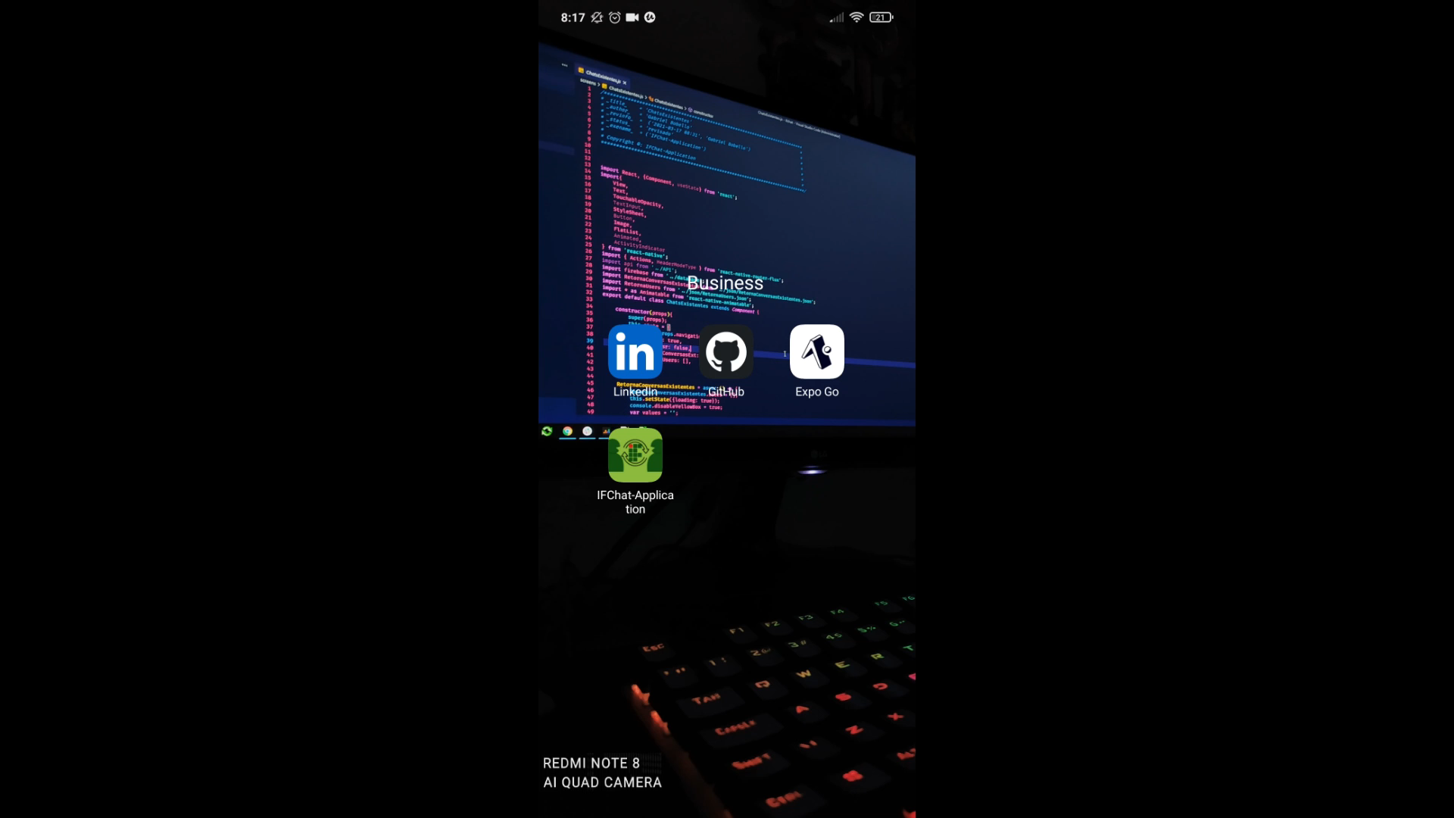
VÍDEO DA APLICAÇÃO

Slide 23
CONTATO
https://github.com/IFChat/ifchat
https://github.com/GBobello
https://www.instagram.com/dev_gbobello/
bobello.gabriel@gmail.com
ifchat.ifsc@gmail.com

Slide 24

AGRADECIMENTOS

Slide 25
PERGUNTAS?

